Slide 1

PHÒNG GIÁO DỤC VÀ ĐÀO TẠO QUẬN LONG BIÊN
TRƯỜNG TIỂU HỌC ĐOÀN KẾT
MÔN TẬP ĐỌC LỚP 1
Sẻ anh, sẻ em
Bài :
GV giảng dạy: Lê Long Quỳnh Trâm

Slide 2


Ôn bài cũ

Slide 3
ĐỌC THUỘC LÒNG BÀI
ÔNG GIẲNG ÔNG GIĂNG

Slide 4
Bài mới

Slide 5
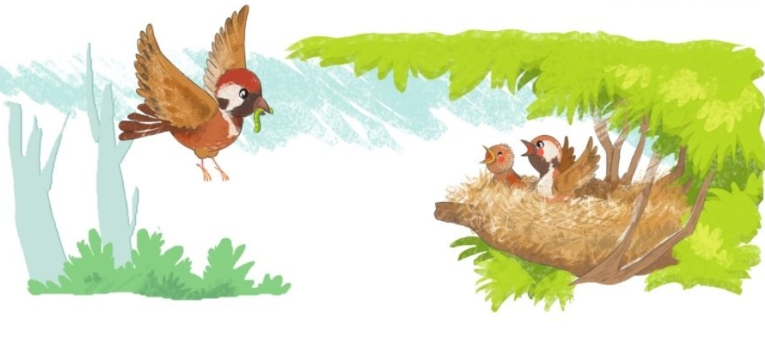

Slide 6
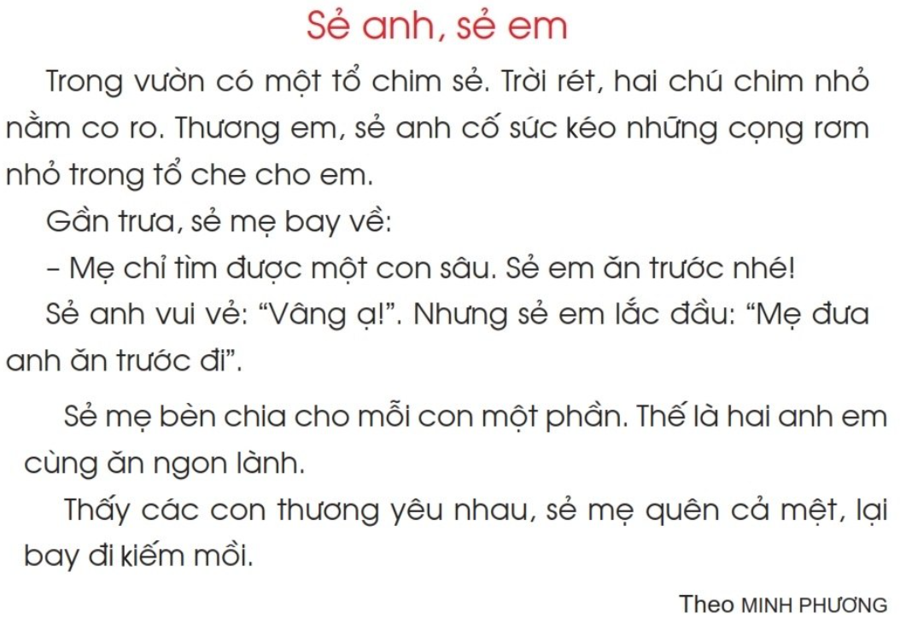

Slide 8
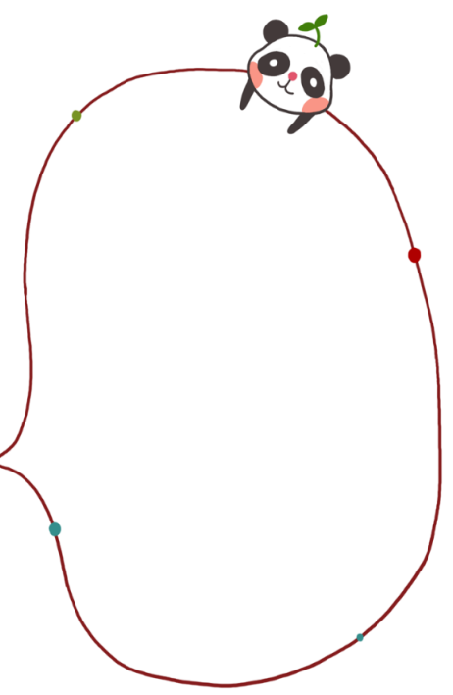
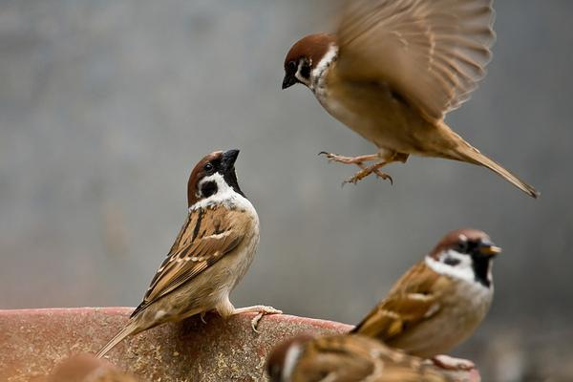
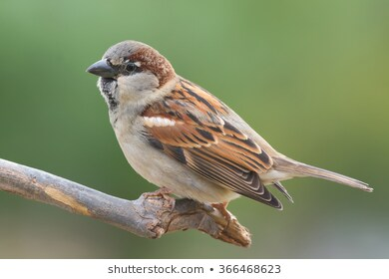
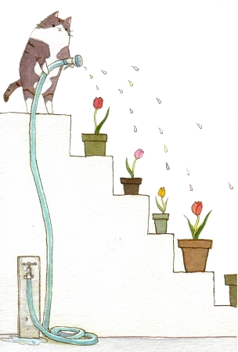
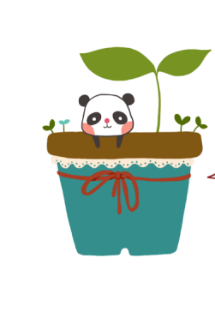
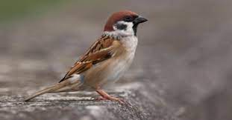
chim sẻ
GIẢI NGHĨA TỪ NGỮ

Slide 9
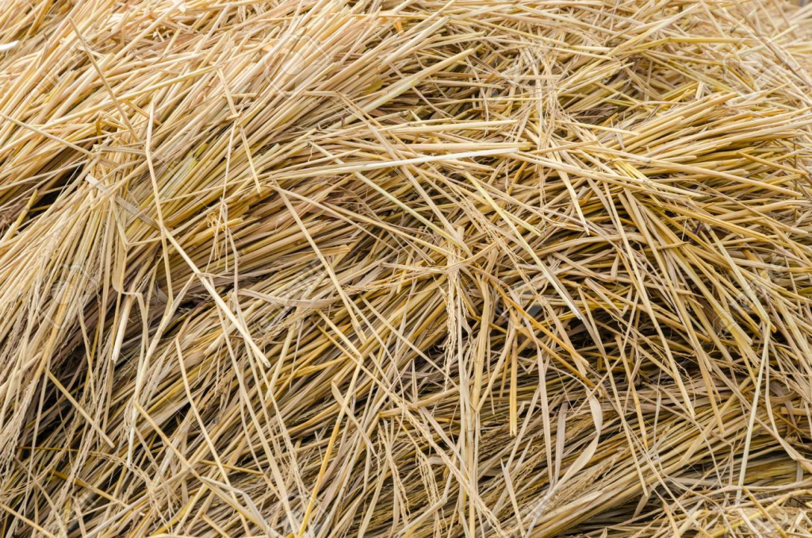

Slide 11

LUYỆN ĐỌC
CÂU

Slide 12
1
2
3
4
6
5
7
8
9
10
11
12
13

Slide 13
Thương em, sẻ anh cố sức kéo những cọng rơm nhỏ trong tổ che cho em.

Slide 14
1
2
3
4
5
6
7
8
9
10
11
12
13

Slide 15
LUYỆN ĐỌC
ĐOẠN

Slide 16
1
2
3

Slide 18

Nghỉ giữa giờ

Slide 19
Tìm hiểu bài

Slide 20
1
2
3

Slide 21

Vì thương em, sẻ anh đã làm gì cho sẻ em?

Slide 22
1
2
3

Slide 23
Sẻ mẹ tìm được mấy con sâu?
Khi sẻ mẹ bảo sẻ em ăn trước thì thái độ của hai anh em như thế nào?

Slide 24
1
2
3

Slide 25
Thấy thái độ của hai anh em như vậy thì sẻ mẹ đã làm gì với con sâu đó?

Slide 26


1: Vì sao sẻ mẹ quên cả mệt?
a. Vì sẻ mẹ kiếm được nhiều thức ăn cho các con.
b. Vì sẻ mẹ thấy các con rất thương yêu nhau.

Slide 27
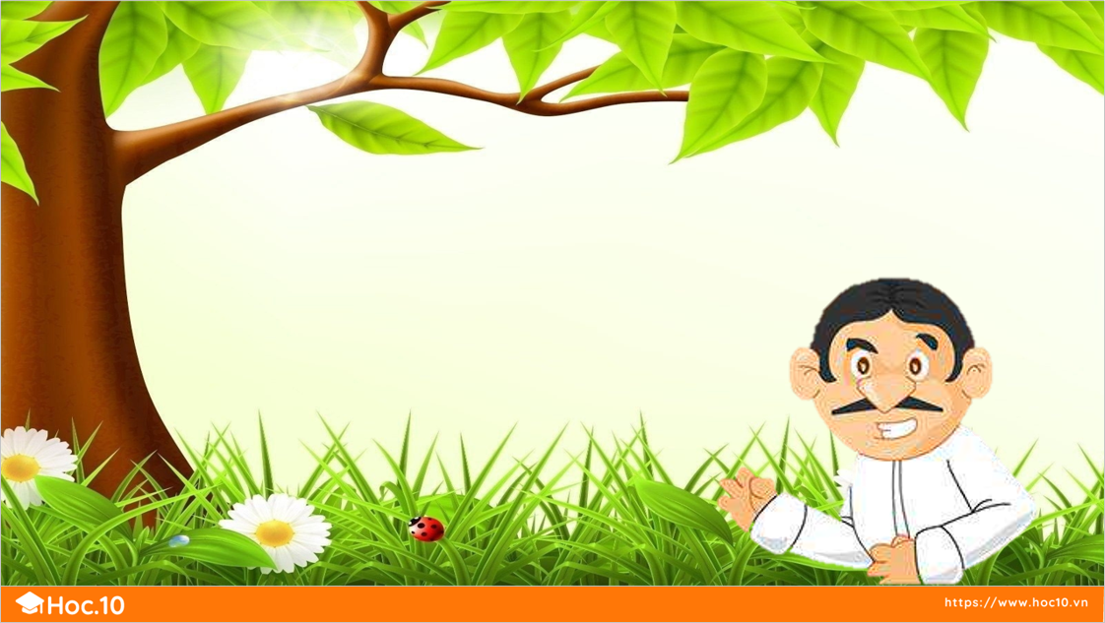



2: Em thích sẻ anh hay sẻ em? Vì sao?

Slide 29

Em học được điều gì qua câu chuyện?

Slide 30

Gia đình sẽ rất đầm ấm, hạnh phúc, cha mẹ sẽ rất vui nếu con cái yêu thương, nhường nhịn nhau.
Câu chuyện giúp con hiểu điều gì?

Slide 31
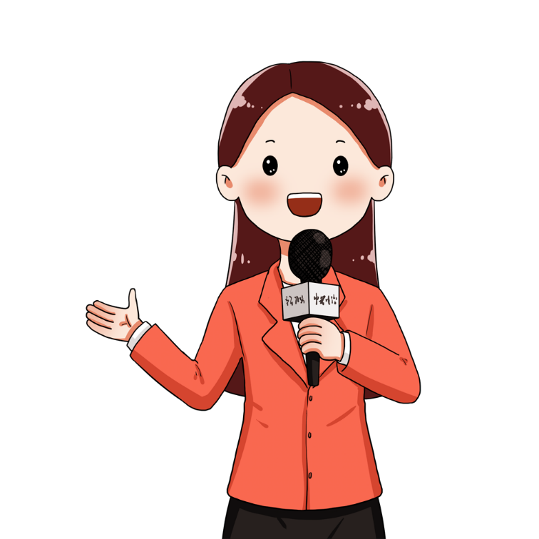
Đọc theo vai
Người dẫn chuyện
Sẻ mẹ
Sẻ anh
Sẻ em

Slide 33

Dặn dò

